Slide 1


SỞ GD&ĐT HẢI PHÒNG
TRƯỜNG THCS QUANG TRUNG
HỘI THI GIÁO VIÊN GIỎI CẤP THÀNH PHỐ
NĂM HỌC 2022 - 2023
MÔN: TOÁN 6
Giáo viên: Vũ Thị Ngọc Mai
Lớp dạy: 6A9
Trường: THCS Chu Văn An

Slide 2


LUẬT CHƠI
- Cả lớp chia thành 2 đội chơi, trong tiết học này 2 đội sẽ lần lượt tham gia các vòng chơi: khởi động, vượt chướng ngại vật, tăng tốc và về đích.
- Qua mỗi vòng chơi sẽ có luật chơi riêng, mỗi thành viên trả lời đúng sẽ được cộng điểm cho cả đội.

Slide 3
KHỞI ĐỘNG
- Mỗi đội cử 3 thành viên tham gia, xếp thành 2 hàng, trong 2 phút lần lượt từng thành viên trong đội lên bảng dùng phương pháp kéo thả chọn đáp án chính xác kéo vào ô đáp án của đội mình. Mỗi lần lên chỉ được kéo 1 lần.
- Mỗi câu trả lời đúng đội sẽ được tính 5 điểm, câu trả lời sai không có điểm.

Slide 4

BÀI 34: ĐOẠN THẲNG.
ĐỘ DÀI ĐOẠN THẲNG
(TIẾT 1)

Slide 5

VƯỢT CHƯỚNG NGẠI VẬT
Các đội lần lượt giành quyền trả lời, mỗi nhiệm vụ hoàn thành, đội đó được 5 điểm.

Slide 6




NHIỆM VỤ 1
AI NHANH HƠN
Một người đi xe đạp trên một đoạn đường thẳng từ A đến B . Em có nhận xét gì về những vị trí mà người đó đã đi qua so với hai điểm A và B?
Hình 8.23
A
B
Mỗi vị trí xe đạp đi qua đều nằm giữa hai điểm A và B

Slide 7
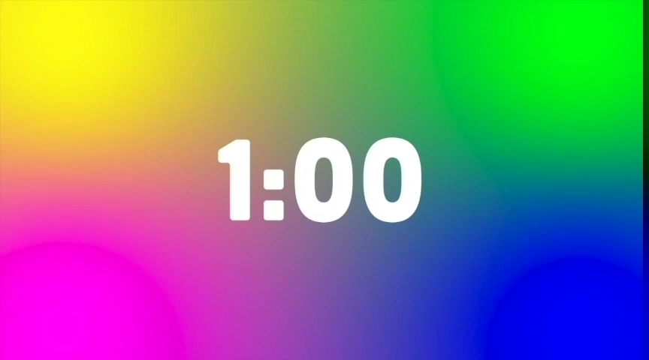



NHIỆM VỤ 2
Hoạt động cá nhân – 1 phút
-Lấy các điểm A, B, C, D phân biệt và thẳng hàng theo thứ tự như hình 8.24
-Dùng thước thẳng và bút màu đen kẻ một vạch bắt đầu từ A và kết thúc ở B
- Em có nhận xét gì về vị trí của hai điểm C và D đối với phần vạch thẳng màu đen??

Slide 8
TIÊU CHÍ CHẤM
 | Yêu cầu cần đạt | Điểm
Thẩm mỹ | Hình vẽ đẹp | 2 điểm
 | Hình vẽ chưa đẹp, điểm còn lệch, | 1 điểm
Chính xác | Hình vẽ chính xác, đủ 4 điểm, | 2 điểm
 | Trả lời nhận xét chính xác | 3 điểm
Thời gian | Đội hoàn thành sớm Đội hoàn thành lâu hơn | 2 điểm 1 điểm

Slide 9

NHIỆM VỤ 2
-Lấy các điểm A, B, C, D phân biệt và thẳng hàng theo thứ tự như hình 8.24
-Dùng thước thẳng và bút màu đen kẻ một vạch bắt đầu từ A và kết thúc ở B
- Em có nhận xét gì về vị trí của hai điểm C và D đối với phần vạch thẳng màu đen??

Slide 10
TIÊU CHÍ CHẤM
 | Yêu cầu cần đạt | Điểm
Thẩm mỹ | Hình vẽ đẹp | 2 điểm
 | Hình vẽ chưa đẹp, điểm còn lệch, | 1 điểm
Chính xác | Hình vẽ chính xác, đủ 4 điểm, | 2 điểm
 | Trả lời nhận xét chính xác | 3 điểm
Thời gian | Đội hoàn thành sớm Đội hoàn thành lâu hơn | 2 điểm 1 điểm

Slide 11


C
B
D
A
Nhận xét:
Điểm C nằm giữa A và B thì C nằm trên vạch thẳng màu đen,
điểm D không nằm giữa A và B thì D không nằm trên phần này.

Slide 12
1/ Đoạn thẳng:
C
A
B
Khái niệm:sgk/55
Đoạn thẳng AB hay đoạn thẳng BA là hình gồm hai điểm A, B cùng với tất cả các điểm nằm giữa A và B
A, B là hai đầu mút (mút) của đoạn thẳng AB

Slide 13




Cách vẽ đoạn thẳng
Vẽ đoạn thẳng bất kì
C
D
Vẽ đoạn thẳng đã biết 2 đầu mút chỉ việc nối 2 đầu mút
F
E

Slide 14

TĂNG TỐC
Có 3 câu hỏi trắc nghiệm 4 đáp án, mỗi thành viên sử dụng mã QR để chọn 1 đáp án chính xác, sau 10s giáo viên sẽ quét mã thống kê số lượng thành viên trả lời đúng, mỗi thành viên tương ứng 1 điểm.

Slide 15
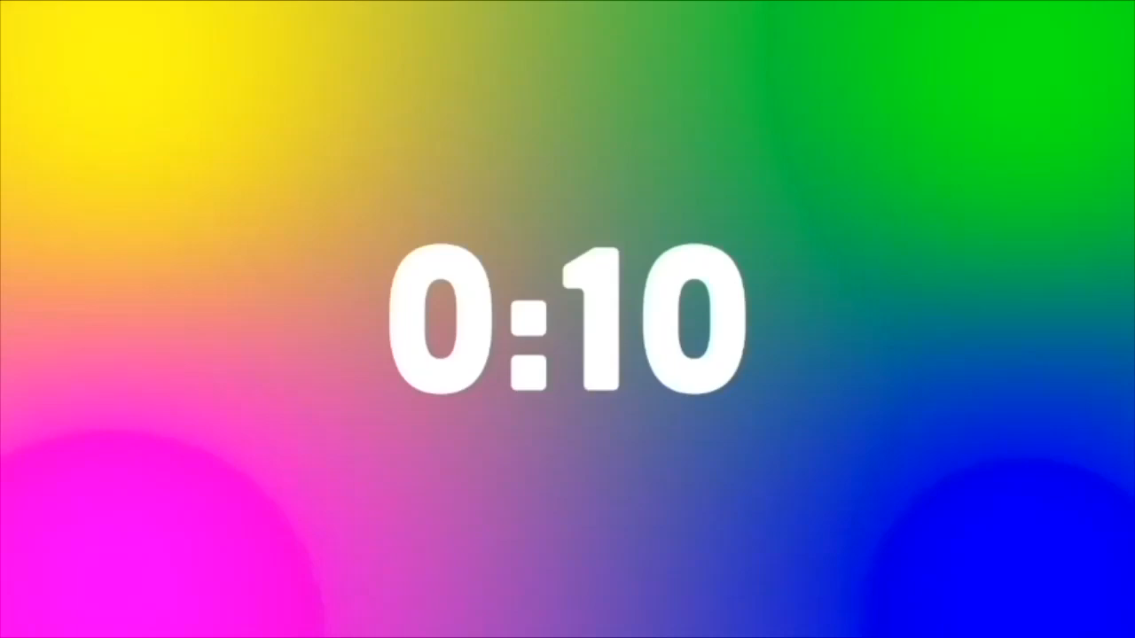
Câu 1: Đoạn thẳng PQ là hình gồm ... cùng với tất cả các điểm nằm giữa P và Q.
?
A. điểm P
C. 2 điểm P,Q
B. điểm Q
D. 2 điểm PQ
Điểm P và điểm Q được gọi là gì?

Slide 16
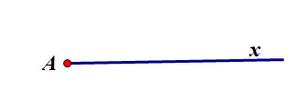



Câu 2: Trong các hình vẽ sau hình nào là đoạn thẳng?
?
Hình 1
Hình 2
Hình 3
Hình 4
A. Hình 1
B. Hình 2
C. Hình 3
D. Hình 4
Hình 1, hình 2, hình 4 là những hình gì?

Slide 17
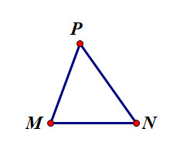
Câu 3: Trên hình vẽ có tất cả bao nhiêu đoạn thẳng?
?
A. 1 đoạn thẳng
B. 2 đoạn thẳng
C. 3 đoạn thẳng
D. 4 đoạn thẳng
Em hãy kể tên các đoạn thẳng?

Slide 18
?
Câu 4: Cho hình vẽ. Các đoạn thẳng có chung mút M là:
MP; MN
MQ; MN
C. MP; MQ
D. MP; MQ; MN
Đoạn thẳng PQ và đoạn thẳng PN có chung mút gì?

Slide 19

?
Câu 5: Trên hình vẽ, Điểm thuộc đoạn thẳng MB là:
A. điểm E B. Điểm C
C. Điểm D D. điểm A
Vị trí của điểm C đối với đoạn thẳng MB?

Slide 20

VỀ ĐÍCH
Mỗi đội chia thành các nhóm nhỏ, làm phiếu bài tập, sau khi hoàn thành đổi chấm chéo theo tiêu chí, nhóm trưởng mỗi đội sẽ tổng hợp điểm cho đội còn lại dưới sự giám sát của giáo viên.

Slide 21
NHIỆM VỤ 1
A
B
C
HĐ nhóm đôi vào phiếu học tập
D
E
Với 5 điểm A, B, C, D, E như hình bên, em hãy kể tên các đoạn thẳng có đầu mút là:
Hai trong bốn điểm A, B, C, E
Hai trong năm điểm A, B, C, D, E

Slide 22
TIÊU CHÍ CHẤM NHIỆM VỤ 1
Đáp án | Yêu cầu | Điểm tối đa
a) AB, BC, AC, CE, AE, BE | Mỗi tên đoạn thẳng chính xác được 1 điểm, sai tên 1 đoạn thẳng không cho điểm cả câu, liệt kê lặp lại 2 lần chỉ tính 1 điểm. | 6 điểm
b) AB, AC,AD,AE, BC, BD, BE, CD,CE,DE |  | 10 điểm

Slide 23
NHIỆM VỤ 1
A
B
C
Với 5 điểm A, B, C, D, E như hình bên, em hãy kể tên các đoạn thẳng có đầu mút là:
Hai trong bốn điểm A, B, C, E
Hai trong năm điểm A, B, C, D, E
D
E
Làm thế nào để tính số đoạn thẳng có đầu mút là 2 trong nhiều điểm?

Slide 24
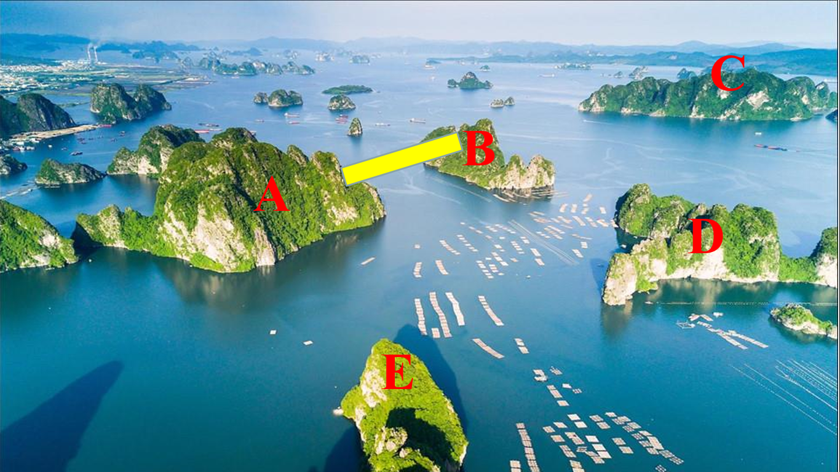
NHIỆM VỤ 2
HOẠT ĐỘNG NHÓM 4
Có 5 hòn đảo biểu thị bởi 5 điểm A, B, C, D, E như hình bên, người ta xây một cây cầu nối hai đảo A và B (biểu thị bởi đoạn thẳng AB). Hỏi phải xây thêm ít nhất bao nhiêu cây cầu nữa để có thể đi lại giữa 5 hòn đảo đó qua những cây cầu (mỗi cây cầu chỉ nối hai đảo với nhau)
B
A
C
D
E

Slide 25
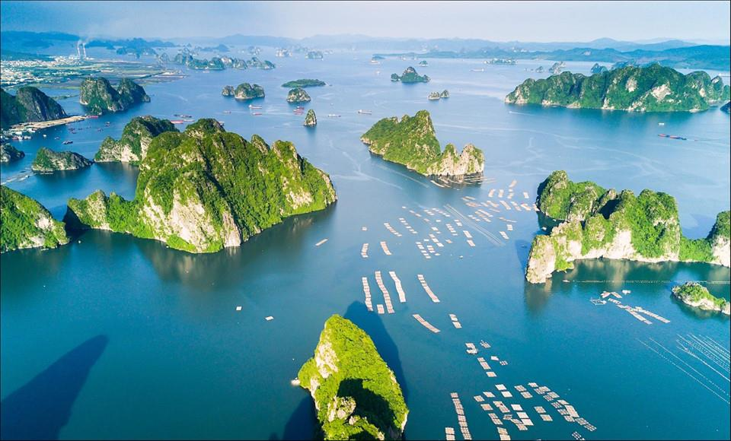
C
B
A
D
E

Slide 26
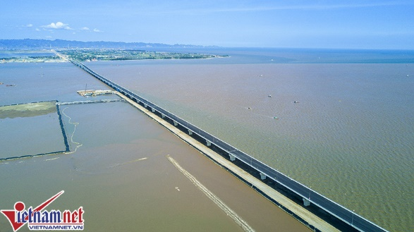
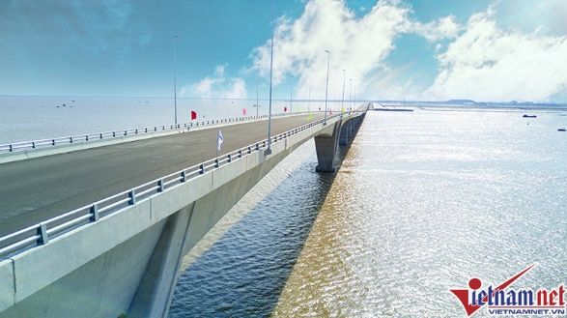
Cây cầu Tân Vũ được khởi công vào ngày 15/2/2014 và được khánh thành vào ngày 2/9/2017. với tổng chiều dài 15,63km. Trong đó, phần cầu có chiều dài 5,44km; phần đường dẫn dài 10,19km. Đây là cầu vượt biển dài nhất Việt Nam và một trong những cầu vượt biển dài nhất Đông Nam Á.

Slide 27
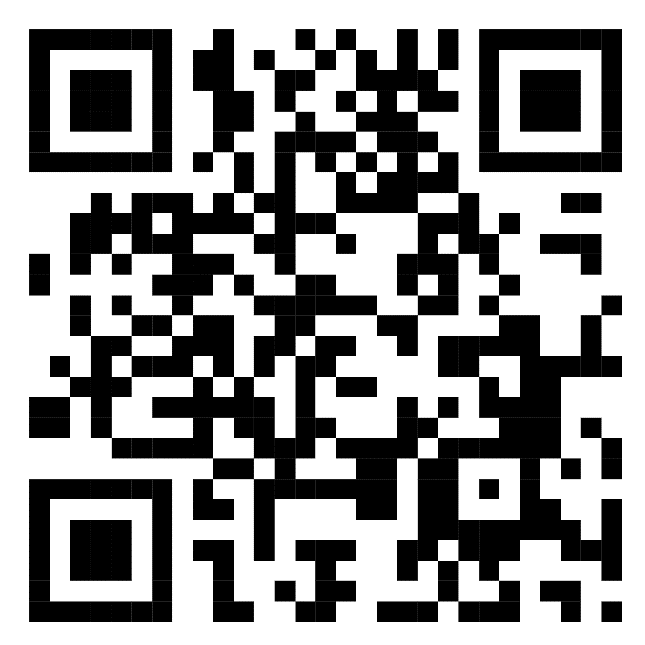
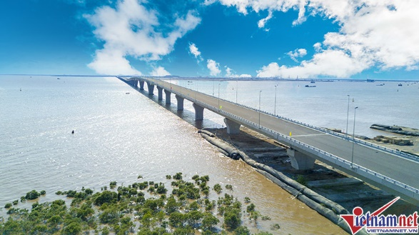
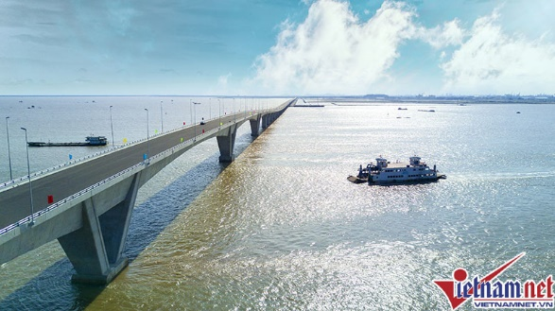
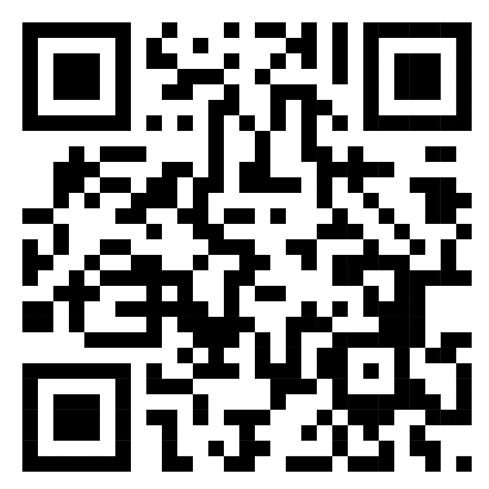
Khám phá cầu Tân Vũ – Lạch Huyện
Đánh thức tiềm năng du lịch huyện đảo Cát Hải

Slide 28
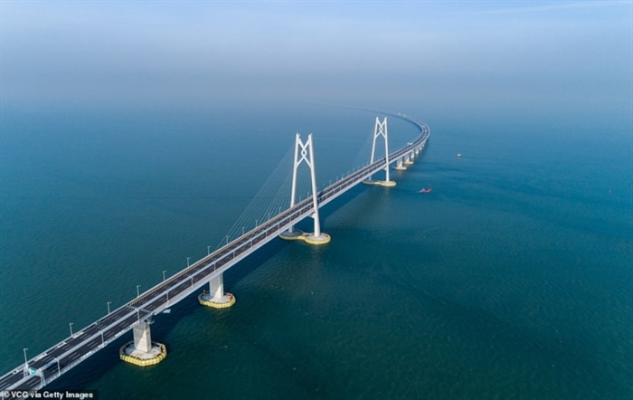
Cây cầu vượt biển dài nhất thế giới của Trung Quốc dài 55 km, nối 3 thành phố Hong Kong, Macau và Chu Hải đã được khánh thành vào sáng 23/10/2018 sau 9 năm xây dựng.

Slide 29
Hoạt động dặn dò, hướng dẫn tự học ở nhà
Vận dụng các kiến thức đã học vào bài toán. Nhằm mục đích phát triển năng lực tự học, sáng tạo, tự giác, tích cực.
- Học bài theo SGK và vở ghi.
- Chuẩn bị bài đọc trước phần 2 độ dài đoạn thẳng

Slide 30

XIN CHÂN THÀNH CẢM ƠN!

